Slide 1
Водные ресурсы
Выполнила: Неволина Дарья 10 «Д»

Slide 2
Запасы водных ресурсов и объем их использования.
Общий объем вод гидросферы составляет 1,4 млрд. км3. Этот огромный объем водных ресурсов кажется неисчерпаемым. Однако из этого количества воды около 96,5% приходится на воды Мирового океана, то есть на воды, прямое использование которых невозможно ввиду их солености.

Slide 3
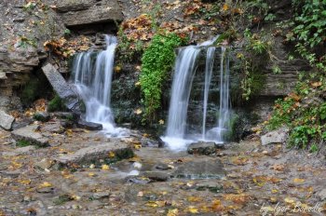
Еще около 1,7% составляют вечные снега и льды главным образом Антарктиды. Доступ к этим запасам воды затруднен вследствие удаленности полярных районов. И еще столько же приходится на подземные воды. Но эти воды нужно искать, как ищут полезные ископаемые.
А это значит их не везде можно найти.

Slide 4
Для своих нужд человечество использует около 41,7% тыс. км3. Это значительно превышает мировой объем водопотребления, который составляет около 4000км3 в год. Можно сказать наверняка, что речная вода никогда не закончится, потому что невозможно остановить круговорот воды. Однако это совсем не означает отсутствие проблем.

Slide 5
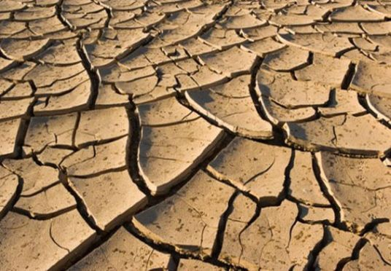
Проблемы использования водных ресурсов.
Неравномерность распределения водных ресурсов.
Количество воды на поверхности Земли в каком-либо районе зависит от климата. Около трети поверхности суши занимают сухие пояса:
- северный (Сахара, пустыни Азии);
- южный (пустыни Намиб, Калахари, Атакама, пустыни Австралии).

Slide 6
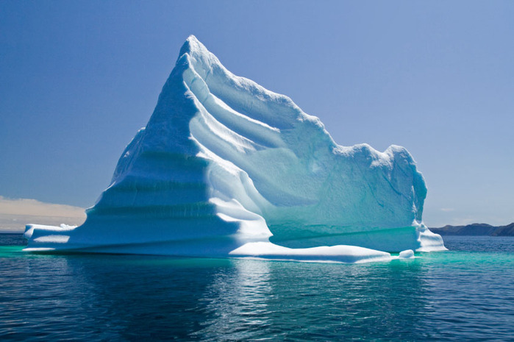
Но ресурсообеспеченность зависит не только от имеющегося объема воды, но и от численности населения, на которую этот объем распределяется.
Проблему обеспечения населения и хозяйства водой можно решить за счет использования подземных вод, которые можно обнаружить даже в центре безводной
пустыни, опреснения морской воды, буксировки айсбергов из полярных районов планеты к побережьям тропических стран.

Slide 7
Низкое качество воды.
Человек использует речную воду для разных целей, при чем все больших количествах. Использованная вода не исчезает бесследно. Рано или поздно она возвращается в реки, но в сильно измененном виде. Это так называемые сточные воды. Они бывают промышленные, сельскохозяйственными и коммунально-бытовыми.

Slide 8
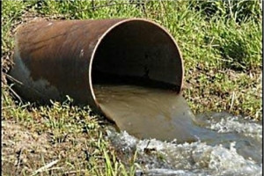
Вода, участвующая в технологических циклах промышленных предприятий, поставляет в реки большое количество самых разнообразных ядовитых веществ. Правда, промышленное предприятие может контролировать процесс водопотребления. Современные очистные
сооружения способны удалять из воды более 90%содержащих в воде загрязняющих веществ.

Slide 9
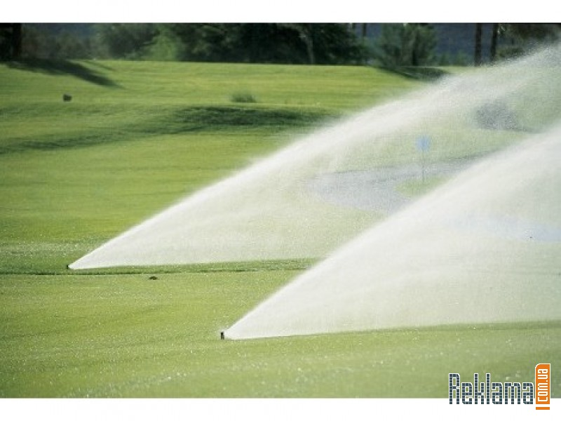
Крупнейшим потребителем воды является сельское хозяйство. Около 2/3 всего водопотребления составляют воды, используемые для полива полей. В отличие от промышленных вод, сельскохозяйственные практически невозможно уловить их для очистки.

Slide 10
Что можно сделать для предупреждения загрязнения водных объектов?
В отношении промышленных сточных вод все ясно. Главным средством является создание и эксплуатация очистных сооружений. Использование этого метода позволит снизить загрязнение многих рек.
Еще более надежным способом защиты водных объектов от загрязнения является создание замкнутых циклов использования воды.

Slide 11
А что касается сельскохозяйственных вод, то, во-первых, необходимо рационально применять минеральные вещества, а во-вторых, совершенствовать системы полива растений. Обе задачи решает технология капельного полива, при использовании которого вода подводится к каждому растению.
Так же в воде обитает огромное количество бактерий и микроорганизмов, в то числе болезнетворных. То есть нужно еще больше развивать бактериальную очистку питьевой воды.

